Slide 1

대진대학교
Wi-Fi를 이용한 수업관리 시스템
No Pain, Yes Attendance
통신공학과 20081149 최종혁

Slide 2





CONTENTS
진행과정
소개하기
STEP1
STEP2
STEP3
STEP4
기존 문제점
Wi-Fi 시스템
기능
결과

Slide 3




기존 시스템의 문제점
STEP1
전자출결 시스템의 출현
RFID
대형강의에서
도출된 ‘니즈’

Slide 4





기존 시스템의 문제점
STEP1
실시간 인원 파악 불가
출석 체크 후 수업 도망 가능성
출결 device 소지의 강요
학생증 항상 소지하세요

Slide 5



기존 시스템의 문제점
STEP1
병목현상
출결 device 소지의 강요
학생증 항상 소지하세요
출결 device자발적 소지
가져오지 말라고 해도 가져오는 스마트폰
same time

Slide 6

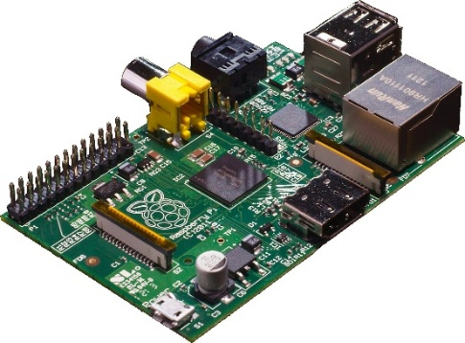
Wi-Fi 수업 관리 시스템
STEP2
Wi-Fi
Raspberry Pi
Smart Phone

Slide 7
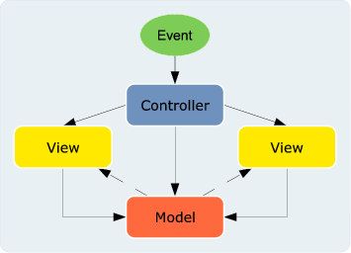
Wi-Fi 수업 관리 시스템 ( 개발 환경 )
STEP2
개발 보드 – Raspberry Pi
무선랜카드 – Realtek9601 Chipset
웹 서버 – Apache2
데이터베이스 – Mysql
개발 언어 – PHP, HTML, CSS, Java Script, XML, C
개발 OS – Raspbian OS
처리
웹 프레임워크 - Codeigniter
화면
화면
DB
( MVC 패턴 )

Slide 8

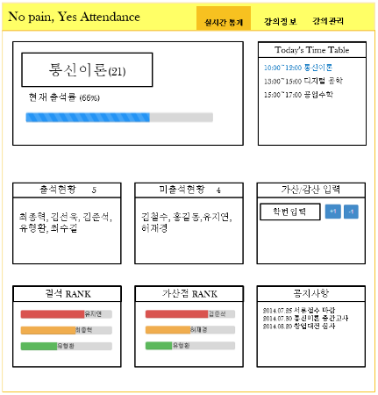
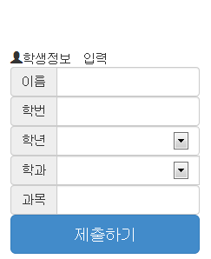


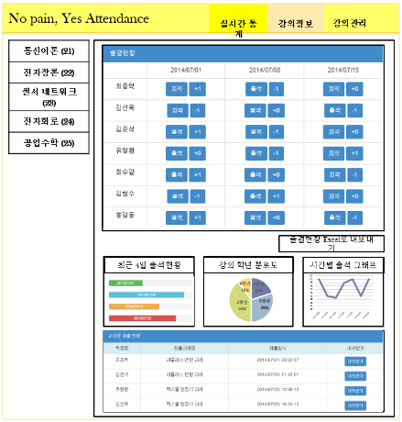

1
초기 회원가입, 1회
4
수업 중 페이지
학번
과목
DB
이름
MAC1
3
결과 저장
MAC1
비교
MAC1
PASS
DB
2
현재 접속자
MAC2
5
FAIL
수업 후 관리 페이지
MAC1
MAC3
MAC2
XML
MAC1
MAC3
MAC2
MAC3

Slide 9
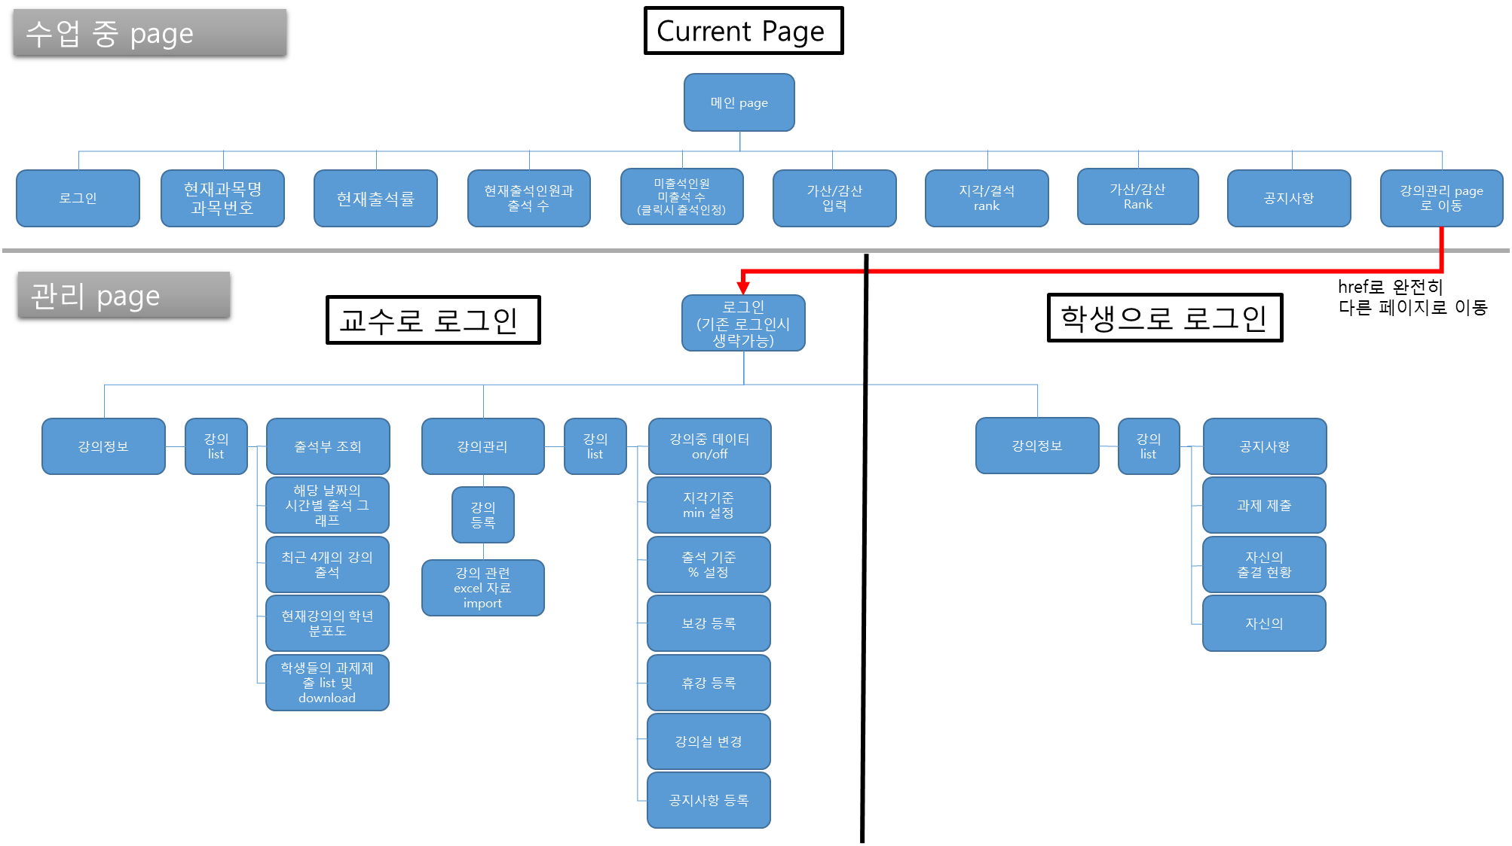
Wi-Fi 수업 관리 시스템 ( Flow Chart )
STEP2

Slide 10
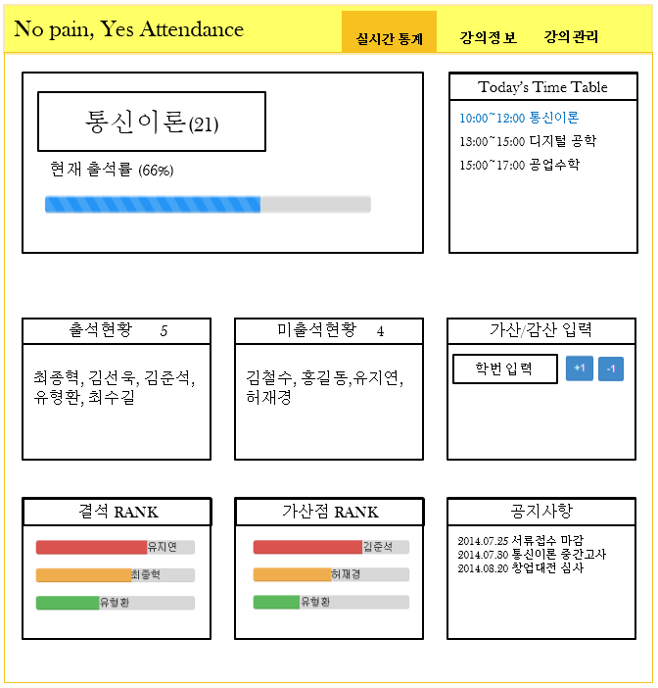
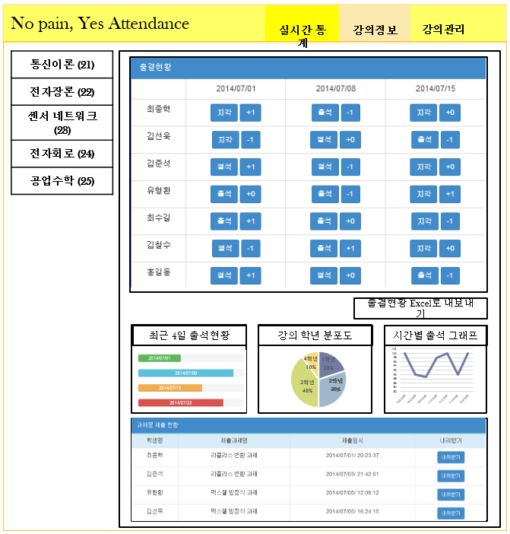
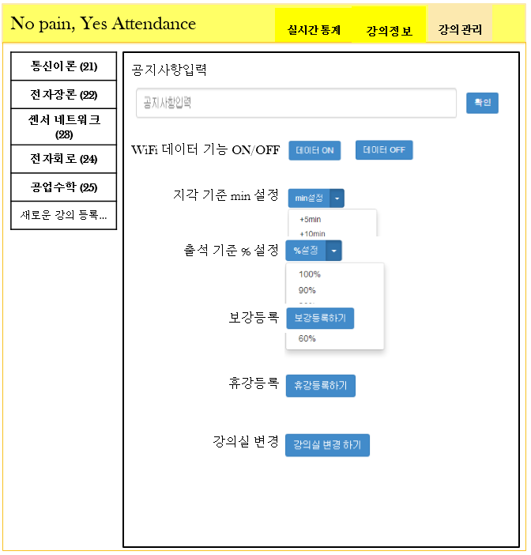
Wi-Fi 수업 관리 시스템 ( 화면 설계 )
STEP2
수업 중 페이지
관리 페이지
설정 페이지

Slide 11






핵심 기능
STEP3
핵심기능
실시간 통계정보를
통해서 학생들의 현황을 관리할 수 있다.
데이터를 데이터베이스에 저장함으로써 안전하게 데이터를 보관할 수 있다.
Wi-Fi를 제공함으로써 학생들이 강의실에서 인터넷 강의, 웹 서핑 등을 할 수 있는 데이터를 제공한다.
수업시간에 데이터 사용을 금지하는 기능을 사용할 수 있다. 이 경우 3G 또한 제한된다.
카메라 기능을 통해서 시험기간에 한하여 강의실의 상황을 녹화할 수 있다.
학생의 출석부를 통해서
데이터를 입력하고 다운로드 받을 수 있는 기능을 제공한다.

Slide 12
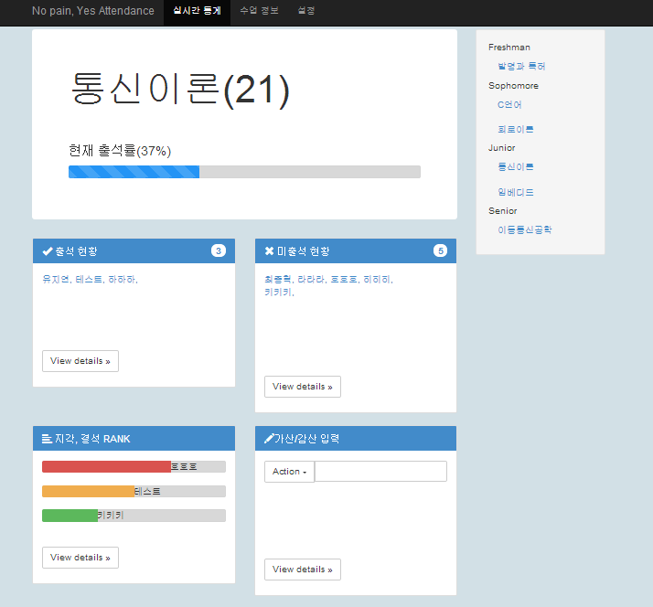
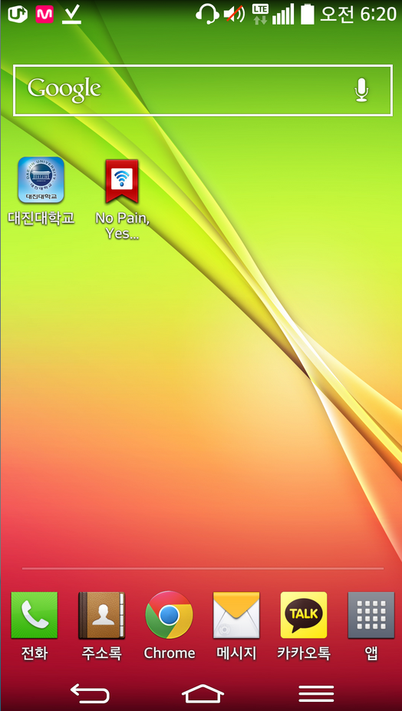
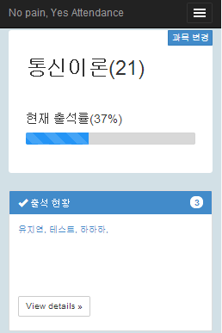
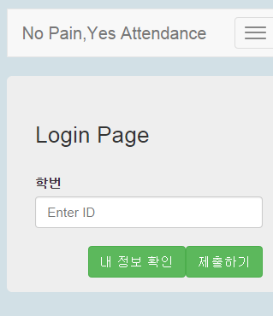

구현
STEP4
Admin PC
Admin Phone
Student
Widget

Slide 13
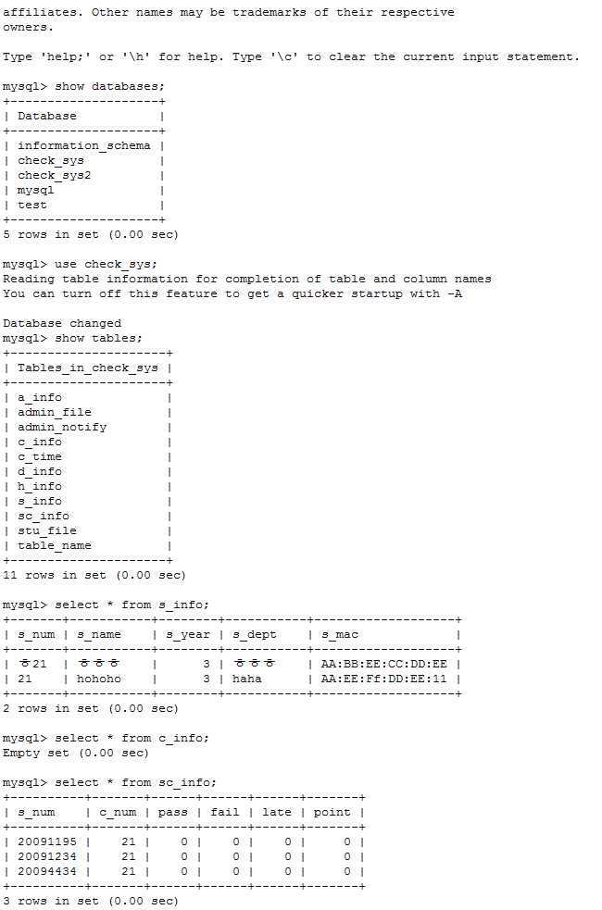
구현
STEP4
DataBase 접속
Table List
s_info Table
sc_info Table

Slide 14
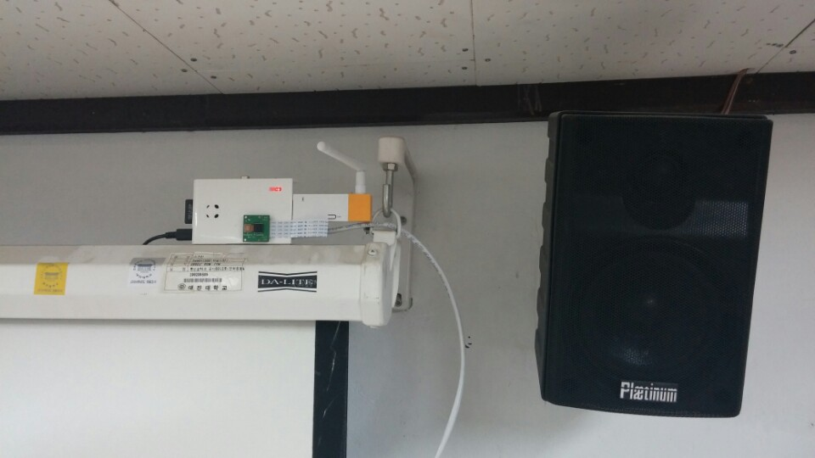
구현
STEP4

Slide 15
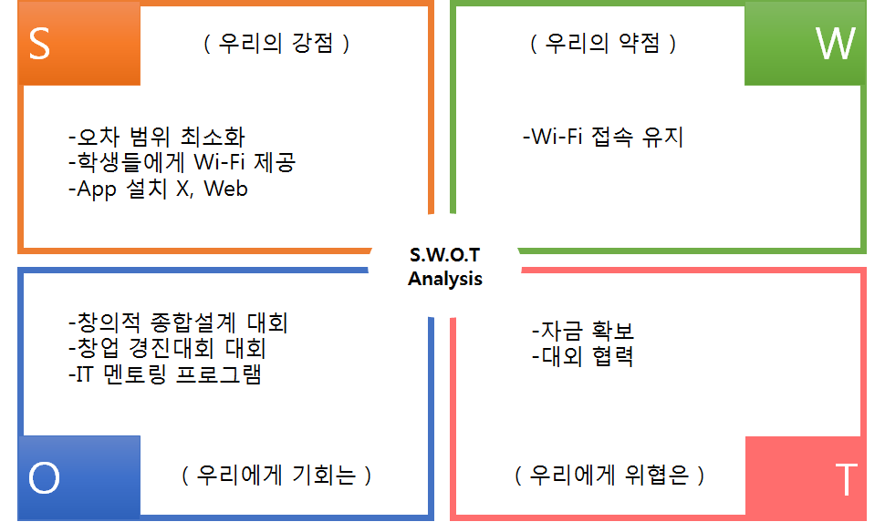
SWOT 분석
STEP5

Slide 16
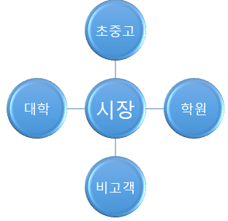
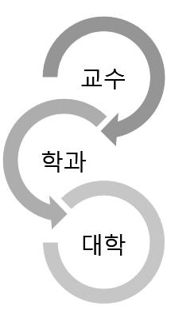

STP 마케팅 전략
STEP5
세분화(S)
타겟(T)
포지셔닝(P)

Slide 17
프로젝트 일정 기획
STEP5
Task | Activity | 상세기간 | 기간 |  |  |  |  |  |  |  |  |  | 비고
 |  |  | W | W+1 | W+2 | W+3 | W+4 | W+5 | W+6 | W+7 | W+8 | W+9
기술 자료수집 및 개발 | 기술에 대한 자료수집 및 개발 | 10.06 ~ 10.31
설계 | 화면설계 | 10.06~10.31
 | 로직설계
중간점검 및 테스트 | 중간점검 | 11.01 ~ 11.08
2차 개발 | 테스트 결과 보완 및 개발 | 11.09~11.31
종료 및 마무리 | 종합 보고서 작성 | 11.31~12.01
◆

Slide 18
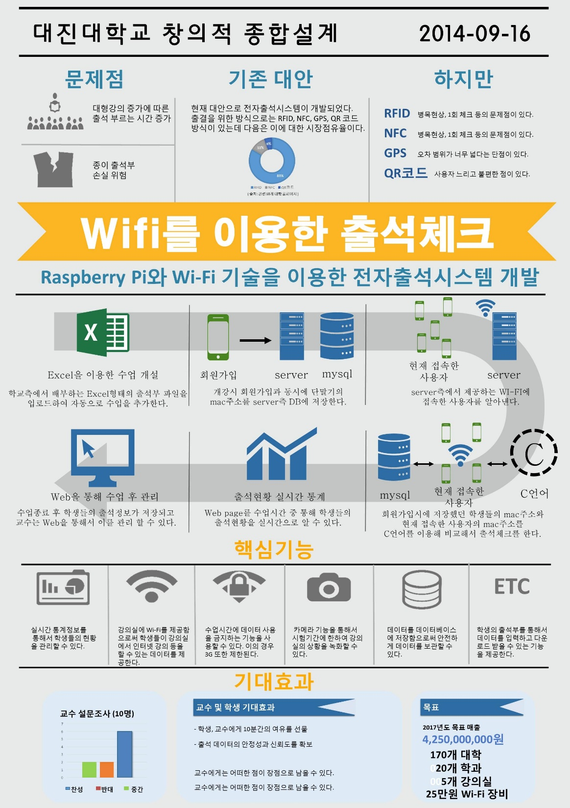
수업의 새로운 패러다임
No Pain, Yes Attendance

